Slide 1
Notes:
Bienvenue au quatrième module du cours en ligne du GTFCC sur la surveillance du choléra pour le personnel soignant.

Slide 2
Notes:
Dans ce module, nous verrons comment mettre en œuvre la surveillance pour suivre une épidémie de choléra.

Slide 3
Préparez-vous
Avant de suivre ce module, assurez-vous d'avoir suivi : Module 2 "Principes clés"
Notes:
Bien que ce module se concentre sur les spécificités de la surveillance du choléra pour la surveillance d’une épidémie, les principes généraux abordés dans le module 2 s'appliquent également - ces principes s'appliquent toujours. Par conséquent, si vous ne l'avez pas encore fait, nous vous encourageons à suivre le module 2 avant de suivre ce module.

Slide 4
Qu'allez-vous apprendre ?
Comment mettre en œuvre la surveillance d’une épidémie :
Comment identifier les patients suspects de choléra
Quels patients suspects de choléra tester
Quand notifier les patients suspects de choléra
Notes:
À l'issue de ce module, vous saurez comment mettre en œuvre la surveillance d'une épidémie de choléra, notamment :
Comment identifier les patients suspects de choléra ;
Quels patients suspects de choléra tester ;
Et, à quelle fréquence notifier les patients suspects de choléra.

Slide 5
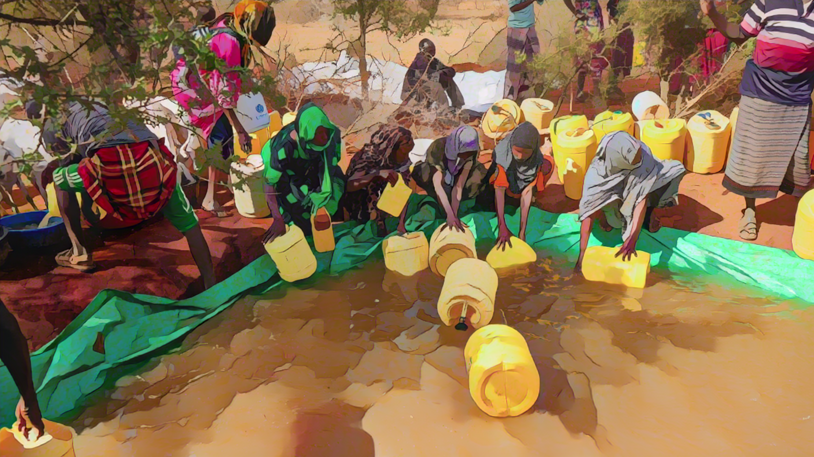
Contexte
Photo adaptée de : OMS/Billy Miaron
Notes:
Commençons par un bref rappel des principes généraux pour la surveillance d’une épidémie de choléra.

Slide 6
Suivi des épidémies
Lorsqu'il y a une épidémie de choléra dans votre zone géographique
Les autorités sanitaires informent régulièrement le personnel soignant de la situation du choléra dans leur zone géographique
Restez informé
À tout moment, sachez :
La situation du choléra dans votre zone géographique
Si la surveillance vise à suivre une épidémie
Photo adaptée de : OMS / Francine Tchouta
Notes:
La surveillance est mise en œuvre pour suivre une épidémie de choléra lorsqu'il y a une épidémie en cours dans une zone géographique.
Les autorités sanitaires partagent régulièrement des informations et des mises à jour sur la situation locale du choléra.
Veillez à vous tenir au courant, de manière à connaître à tout moment la situation du choléra dans votre zone géographique et à savoir si la surveillance vise à suivre une épidémie en cours.

Slide 7
Objectif
La surveillance d’une épidémie génère des informations pour
guider les interventions multisectorielles pour mettre fin à l'épidémie
Identifiez, testez et notifiez les patients suspects de choléra
conformément aux recommandations de ce module
Tant qu'il y a une épidémie
Modules 3 & 5 : Surveillance dans les autres situations
Si la situation change, la surveillance évolue
Notes:
La surveillance d’une épidémie de choléra a pour objectif de générer des informations permettant de guider en temps quasi réel des interventions multisectorielles efficaces pour mettre fin à l'épidémie.
Pour mettre en œuvre la surveillance pour suivre l'évolution d'une épidémie, il convient d'identifier, de tester et de notifier tout patient suspect de choléra conformément aux recommandations de ce module.
Cela s'applique tant qu'il y a une épidémie de choléra en cours dans votre zone géographique. Si la situation du choléra évolue, par exemple si l’épidémie est terminée, la manière de mettre en œuvre la surveillance du choléra évolue également. Nous vous invitons à en apprendre davantage à ce propos dans les modules 3 et 5.

Slide 8
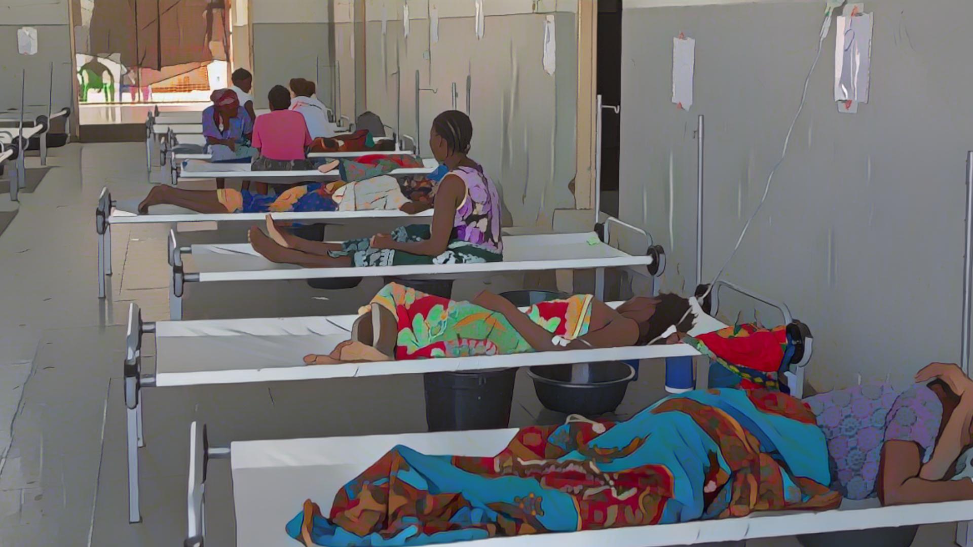
Patients suspects de choléra
Photo adaptée de : OMS /Mark Nieuwenhof
Notes:
Voyons comment identifier les patients suspects de choléra lorsque la surveillance est mise en œuvre pour suivre l'évolution d'une épidémie.

Slide 9
Définition de cas
Patients suspect de choléra :
Tout patient atteint de DAA (ou décédé de DAA)
Module 2 : Reconnaître la DAA
PAS de critère d'âge ou de déshydratation sévère
Vue d'ensemble de l'épidémie afin d'orienter efficacement la réponse
Notes:
Lorsque la surveillance est mise en œuvre pour suivre une épidémie, un cas suspect de choléra est tout patient qui présente une diarrhée aqueuse aiguë (DAA) ou qui est décédé de diarrhée aqueuse aiguë.
Si vous n'êtes pas sûr de savoir comment identifier la diarrhée aqueuse aiguë, nous vous encourageons à vous reporter au module 2.
Il n'y a pas de critères supplémentaires concernant l'âge ou la déshydratation sévère pour identifier les patients suspects de choléra parmi les patients atteints de diarrhée aqueuse aiguë. En effet, lorsqu'une épidémie de choléra est active dans une zone géographique donnée, il est probable qu'un patient atteint de diarrhée aqueuse aiguë ait effectivement le choléra. Cette définition de cas permet un suivi sensible de l'épidémie afin d'orienter au mieux les mesures d'intervention.

Slide 10
Tests pour le choléra
Photo adaptée de : Raissa Karama Rwizibuka/Wellcome Trust
Notes:
Examinons la stratégie à adopter pour tester les patients suspects de choléra lorsque la surveillance vise à suivre une épidémie.

Slide 11
Principes
Certains patients suspects de choléra sont testés
Pas nécessaire de tous les tester
Nécessaire d’en tester certains
Le plan de traitement dépend de la déshydratation
Pas des résultats de laboratoire individuels
Pour suivre les tendances de l’épidémie
Suivre la (les) souche(s) circulante(s)
Y compris la sensibilité aux antimicrobiens
Notes:
Lorsque la surveillance vise à suivre une épidémie, il n'est pas nécessaire de tester tous les patients qui répondent à la définition d'un cas suspect de choléra. Seuls certains patients suspects de choléra doivent être testés.
La raison pour laquelle il n'est pas nécessaire de tester tous les patients suspects de choléra est que cela n'est pas nécessaire pour traiter les patients. Le traitement des patients suspects de choléra dépend de leur niveau de déshydratation, et non des résultats de laboratoire.
Toutefois, il est essentiel de tester certains des patients suspects de choléra afin de suivre l'évolution de l'épidémie. En outre, cela est également nécessaire afin de caractériser la souche en circulation, y compris sa sensibilité aux antimicrobiens, afin de continuer à traiter les patients de manière efficace.

Slide 12
Tests par TDR
Si des TDR SONT disponibles
Chaque jour, testez par TDR les 3 premiers patients suspects de choléra vus dans votre établissement
La définition de cas et l'heure d'arrivée sont les seuls critères.
Ne pas appliquer de critères supplémentaires (par exemple, âge, gravité)
Répétez cela chaque jour pendant toute la durée de l'épidémie
Si moins de 3 patients suspects de choléra sont vus un jour donné :
Testez-les tous
Jour
Si aucun patient suspect de choléra n'est vu un jour donné :
Pas de test
Suivez les instructions de votre autorité sanitaire pour les tests de laboratoire sur (certains) patients RDT+
Notes:
Si des tests de diagnostic rapide sont disponibles dans votre établissement, chaque jour, les trois premiers patients qui répondent à la définition d'un cas suspect de choléra sont testés par TDR.
L'heure d'arrivée est le seul critère pour sélectionner 3 patients suspects de choléra en vue d'un test. N'appliquez pas de critères supplémentaires tels que l'âge ou la gravité. Cela fausserait le suivi de l'évolution de l'épidémie.
Ce plan d'échantillonnage quotidien s'applique tout au long de l'épidémie.
Si, un jour donné, moins de 3 patients répondant à la définition d'un cas suspect de choléra sont vus dans votre établissement, testez tous les patients répondant à la définition de cas.
Si, un jour donné, aucun patient répondant à la définition d'un cas suspect de choléra n'est vu dans votre établissement, aucun patient n'est testé ce jour-là.
Périodiquement, certains échantillons testés positifs par TDR feront l'objet de tests de laboratoire supplémentaires. A cette fin, suivez les instructions de votre autorité sanitaire.

Slide 13
Tests sans TDR
Si les TDR ne sont PAS disponibles
Chaque semaine, prélever et envoyer des échantillons pour des tests sur les 3 premiers patients suspects de choléra vus dans votre établissement
La définition de cas et l'heure d'arrivée sont les seuls critères.
Ne pas appliquer de critères supplémentaires (par exemple, âge, gravité)
Répéter cela chaque semaine pendant toute la durée de l'épidémie
Si moins de 3 patients suspects de choléra sont vus au cours d’une semaine :
Prélever des échantillons sur chacun d'entre eux
Semaine
Si aucun patient suspect de choléra n'est vu au cours d’une semaine :
Ne pas prélever d'échantillons
Notes:
Si les TDR ne sont pas disponibles dans votre établissement, prélevez et envoyez chaque semaine des échantillons pour des tests de laboratoire sur les trois premiers patients répondant à la définition d'un cas suspect de choléra.
L'heure d'arrivée est le seul critère permettant de sélectionner 3 patients suspects de choléra pour des tests de laboratoire. N'appliquez pas de critères supplémentaires tels que l'âge ou la gravité. Cela fausserait le suivi de l'évolution de l'épidémie.
Appliquer ce plan d'échantillonnage hebdomadaire pendant toute la durée de l'épidémie.
Si, au cours d'une semaine donnée, moins de trois patients répondant à la définition d'un cas suspect de choléra sont vus dans votre établissement, prélevez des échantillons pour des tests de laboratoire sur chacun d'entre eux.
Si, au cours d'une semaine donnée, aucun patient répondant à la définition d'un cas suspect de choléra n'est vu dans votre établissement, aucun patient n'est testé pour le choléra au cours de cette semaine.

Slide 14
Notification du choléra
Photo adaptée de : OMS / Genna Print
Notes:
Enfin, voyons sous quel délai notifier les patients suspects de choléra.

Slide 15
Notification du choléra
Notifiez les informations standard collectées sur tous les patients suspects de choléra vus dans votre établissement à l'autorité sanitaire à la fin de chaque semaine
Indispensable pour suivre l'évolution de l'épidémie
Module 2 : Informations standard à collecter et à notifier
Si, au cours de la semaine, aucun patient suspect de choléra n'a été vu dans votre établissement
Notifier l'absence de cas à la fin de la semaine
Au début ou vers la fin de l'épidémie
Votre autorité sanitaire peut solliciter des notifications plus fréquentes (quotidiennes)
Pour notifier, utilisez les canaux et les mécanismes en place dans votre établissement
(par exemple, point focal)
Notes:
Recueillez les informations standard sur tous les patients répondant à la définition d'un cas suspect de choléra vus dans votre établissement et notifiez ces informations à votre autorité sanitaire à la fin de la semaine.
La déclaration hebdomadaire de tous les patients suspects de choléra est essentielle pour suivre étroitement l'évolution de l'épidémie et orienter les interventions en conséquence.
Si vous n'êtes pas sûr des informations standard à recueillir sur les patients suspects de choléra, nous vous invitons à vous reporter au module 2.
Si, au cours d'une semaine donnée, aucun patient répondant à la définition d'un cas suspect de choléra n'a été vu dans votre établissement, l'absence de cas doit également être signalée à votre autorité sanitaire à la fin de la semaine.
Au début ou vers la fin de l'épidémie, les autorités sanitaires peuvent vous demander de notifier plus fréquemment les patients suspects de choléra, par exemple tous les jours.
Pour notifier les patients suspects de choléra à votre autorité sanitaire, utilisez les canaux et mécanismes de notification en place dans votre établissement. Par exemple, il peut y avoir un point focal pour la notification.

Slide 16
Points saillants
Dans les zones géographiques où il y a une épidémie de choléra, la surveillance vise à contrôler l'épidémie
Les patients suspects de choléra sont tous les patients atteints de DAA (ou décédés de DAA)
Certains patients suspects de choléra sont testés
Si des TDR sont disponibles, 3 premiers patients suspects de choléra chaque jour
Si les TDR ne sont pas disponibles, 3 premiers patients suspects de choléra chaque semaine
Des informations standard sur tous les patients suspects de choléra sont notifiées chaque semaine
Si aucun patient suspect de choléra n'a été vu, ceci est notifié à la fin de chaque semaine
Notes:
En conclusion de ce module, voici les points importants à retenir.
Dans les zones géographiques où une épidémie de choléra est en cours, la surveillance vise à suivre l'évolution de l'épidémie afin d'orienter en continu des mesures d'intervention efficaces.
Lorsque la surveillance est mise en œuvre pour suivre une épidémie de choléra, tous les patients atteints de diarrhée aqueuse aiguë sont des cas suspects de choléra.
Certains des patients répondant à la définition d'un cas suspect de choléra sont testés.
Si des TDR sont disponibles, les trois premiers patients suspects de choléra vus chaque jour sont testés.
Si les TDR ne sont pas disponibles, les trois premiers patients suspects de choléra vus chaque semaine sont testés.
En outre, des informations standard sont collectées sur tous les patients répondant à la définition d'un cas suspect de choléra et font l'objet d'une notification hebdomadaire.
Si aucun patient suspect de choléra n'a été vu dans un établissement au cours d'une semaine donnée, ceci est également signalé de façon hebdomadaire.

Slide 17
Notes:
Avant de passer au module suivant, nous vous invitons à répondre à un quiz. Ce quiz comporte trois questions.

Slide 18
Question 1
Pour surveiller une épidémie de choléra, un patient suspect de choléra est un patient :
Âgé ≥ 2 ans avec diarrhée aqueuse aiguë
Avec diarrhée aqueuse aiguë et déshydratation sévère
Âgé ≥ 2 ans avec diarrhée aqueuse aiguë et déshydratation sévère
Avec diarrhée aqueuse aiguë
Notes:
Question 1. Dans le cadre de la surveillance d'une épidémie de choléra, un patient suspect d'être atteint de choléra est tout patient :
Âgé de 2 ans ou plus avec diarrhée aqueuse aiguë.
Avec diarrhée aqueuse aiguë et déshydratation sévère.
Âgé de 2 ans ou plus avec diarrhée aqueuse aiguë et déshydratation sévère.
Avec diarrhée aqueuse aiguë.

Slide 19
Question 1 - Réponse
Pour surveiller une épidémie de choléra, un patient suspect de choléra est un patient :
Âgé ≥ 2 ans avec diarrhée aqueuse aiguë
Avec diarrhée aqueuse aiguë et déshydratation sévère
Âgé ≥ 2 ans avec diarrhée aqueuse aiguë et déshydratation sévère
Avec diarrhée aqueuse aiguë
Notes:
La bonne réponse est d. Lorsque la surveillance vise à suivre une épidémie, tout patient atteint de diarrhée aqueuse aiguë est un cas suspect de choléra.

Slide 20
Question 2
Pour surveiller une épidémie de choléra :
(Plusieurs réponses possibles)
Tout patient suspect de choléra est notifié quotidiennement
Tout patient suspect de choléra est notifié chaque semaine
L'absence de patient suspect de choléra est notifiée quotidiennement
L'absence de patient suspect de choléra est notifiée chaque semaine
Notes:
Question 2. Sélectionnez toutes les réponses qui s'appliquent. Pour surveiller une épidémie de choléra :
Tout patient suspect de choléra est notifié quotidiennement.
Tout patient suspect de choléra est notifié chaque semaine.
L'absence de patient suspect de choléra est notifiée quotidiennement.
L'absence de patient suspect de choléra est notifiée chaque semaine.

Slide 21
Question 2 - Réponses
Pour surveiller une épidémie de choléra :
Tout patient suspect de choléra est notifié quotidiennement
Tout patient suspect de choléra est notifié chaque semaine
L'absence de patient suspect de choléra est notifée quotidiennement
L'absence de patient suspect de choléra est notifiée chaque semaine
Notes:
Les réponses correctes sont b et d. Lorsque la surveillance vise à suivre une épidémie, tous les patients répondant à la définition d'un cas suspect de choléra sont notifiés chaque semaine et l'absence de patients répondant à la définition d'un cas suspect de choléra est également notifiée chaque semaine.

Slide 22
Question 3
Pour surveiller une épidémie de choléra, tout patient atteint de diarrhée aqueuse aiguë est testé pour le choléra :
Vrai
Faux
Notes:
Question 3. Il s’agit de la dernière question. Pour surveiller une épidémie de choléra, tout patient atteint de diarrhée aqueuse aiguë est soumis à un test pour le choléra. Est-ce a) vrai ou b) faux ?

Slide 23
Question 3 - Réponse
Pour surveiller une épidémie de choléra, tout patient atteint de diarrhée aqueuse aiguë est testé pour le choléra :
Vrai
Faux
Notes:
La bonne réponse est b. C'est faux. Lorsque la surveillance vise à contrôler une épidémie, il n'est pas nécessaire de tester tous les patients atteints de diarrhée aqueuse aiguë. Seuls certains des patients répondant à la définition d'un cas suspect de choléra sont testés.

Slide 24
Notes:
Nous avons à présent terminé ce module.

